Slide 1
Kunst
ist mehr als Malen und Zeichnen

Slide 2
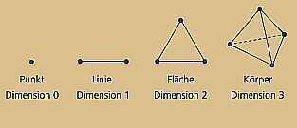
Wahlpflichtfach Kunst
Jahrgangsstufe 7
Themen 1. Halbjahr: Punkt, Linie, Fläche, Körper / Wahrnehmungsgesetze / Perspektive
Punkt, Linie, Fläche
Wahrnehmungsgesetze

Slide 3
Die nachfolgend gezeigten Beispielbilder,
Skulpturen und weitere Gestaltungswerke sind
ausschließlich Schülerarbeiten der GSS!

Slide 4
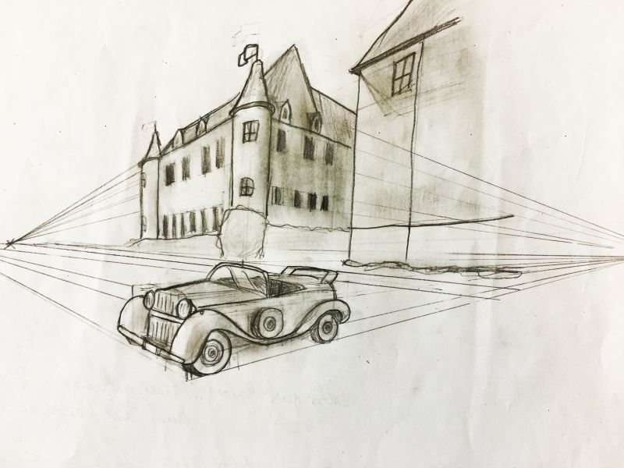
Wahlpflichtfach Kunst
Jahrgangsstufe 7
Themen 1. Halbjahr: Punkt, Linie, Fläche, Körper / Wahrnehmungsgesetze / Perspektive
Perspektive

Slide 5
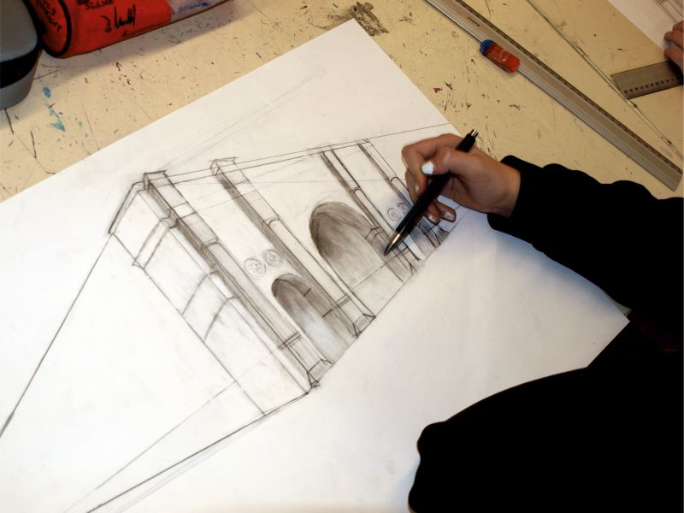
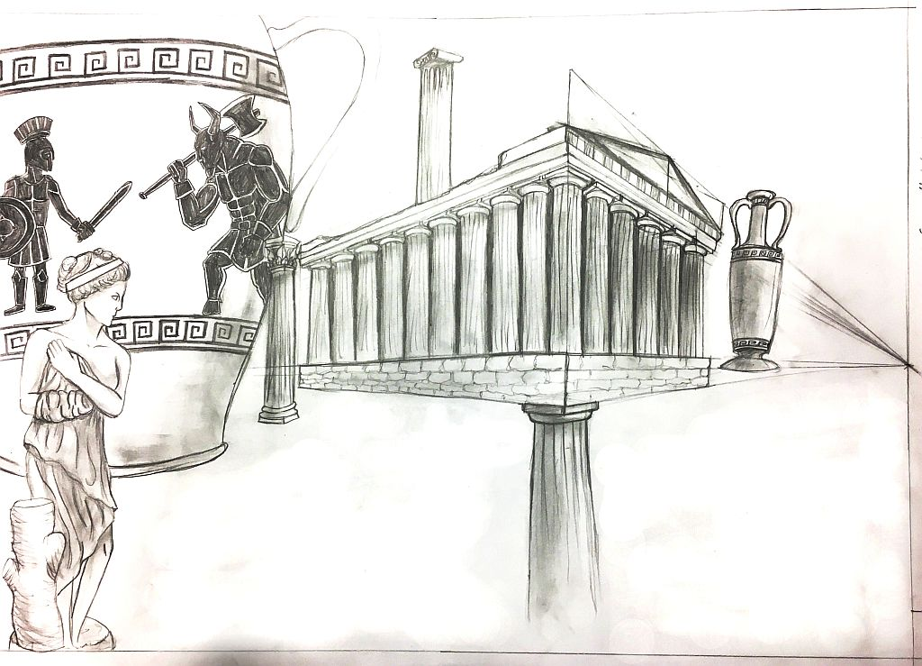
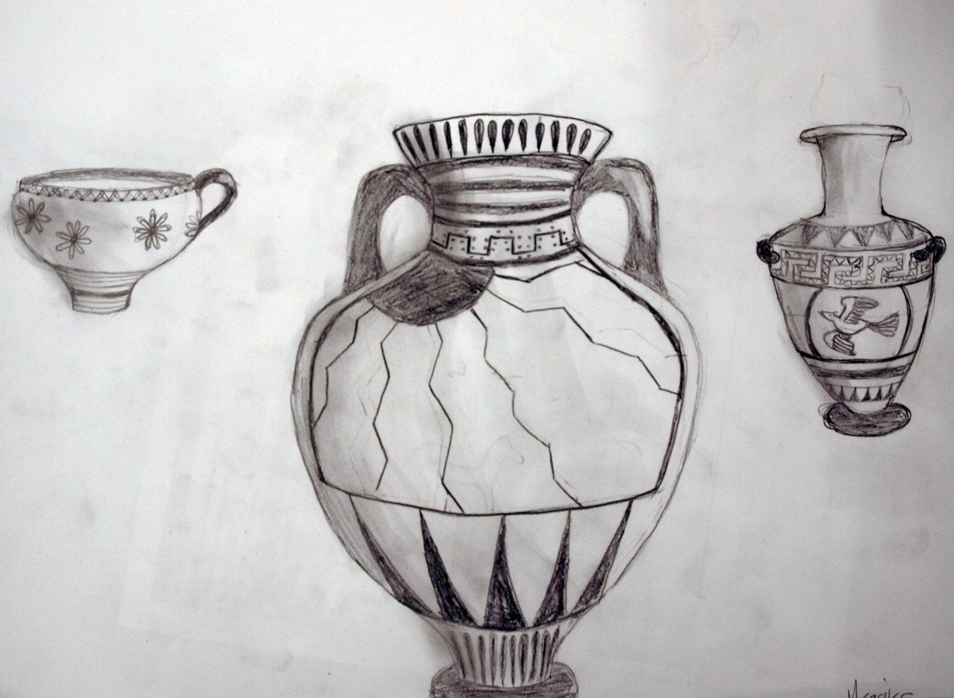
Wahlpflichtfach Kunst
Jahrgangsstufe 7
Themen 2. Halbjahr: Griechische und römische Antike, Anwendung der Themen des ersten Halbjahres
Skizzenblatt griechische Antike
Anwenden der Perspektive
griechische Vasenmalerei

Slide 6
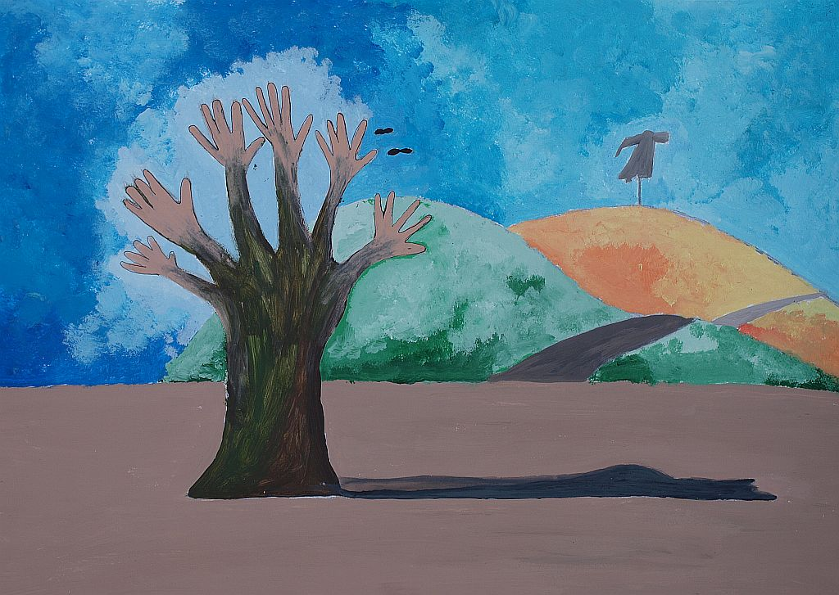
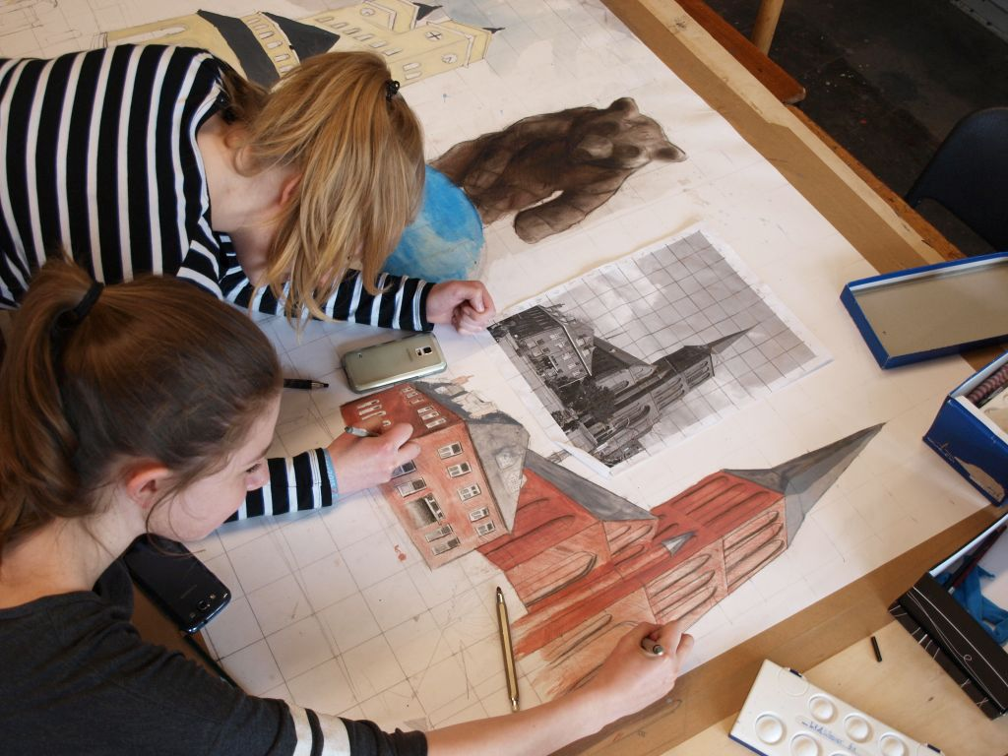
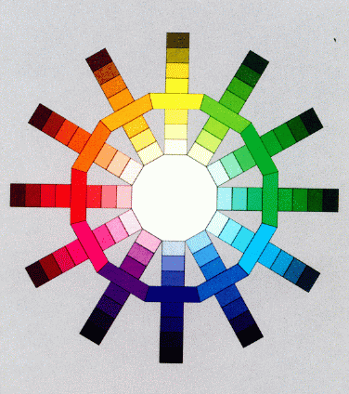
Wahlpflichtfach Kunst
Jahrgangsstufe 8
Themen 1. Halbjahr: Licht und Farbe
Anwendung von Farbe und räumlicher Darstellung

Slide 7
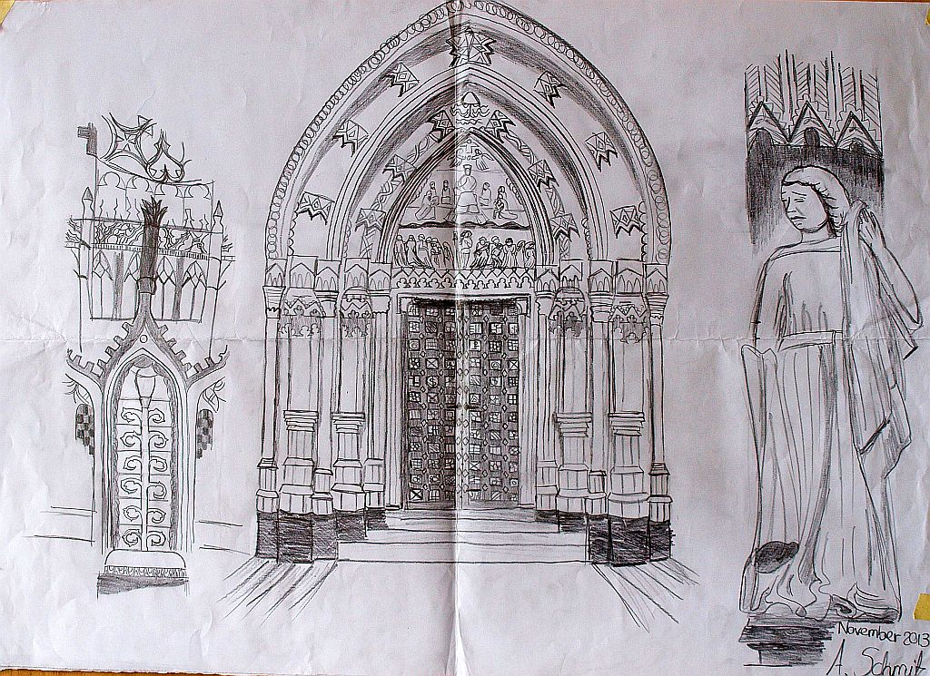
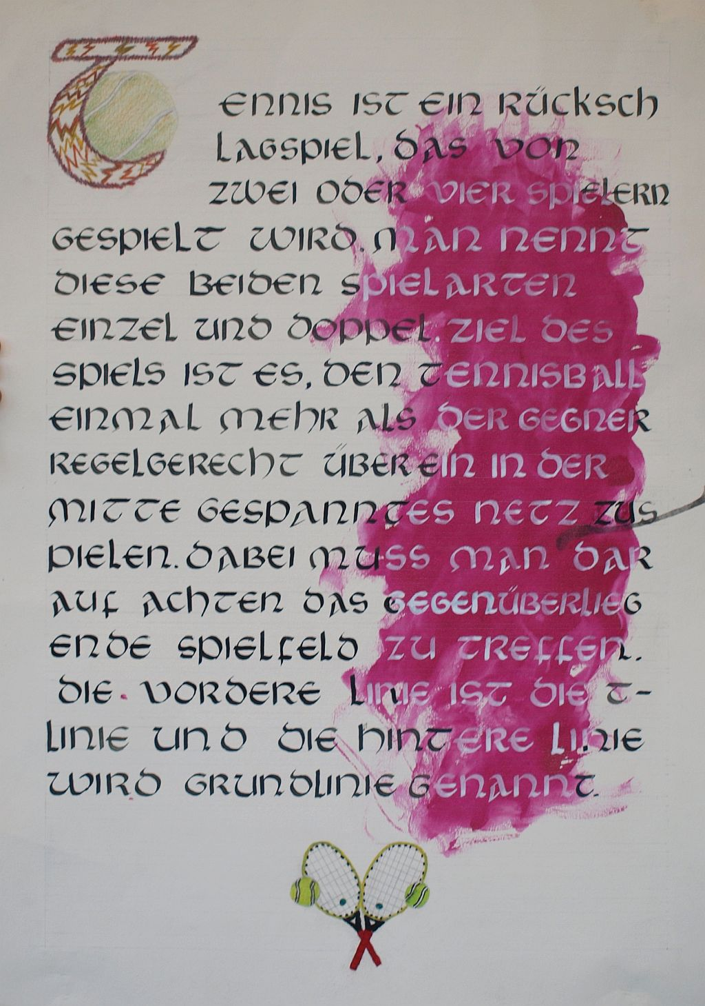
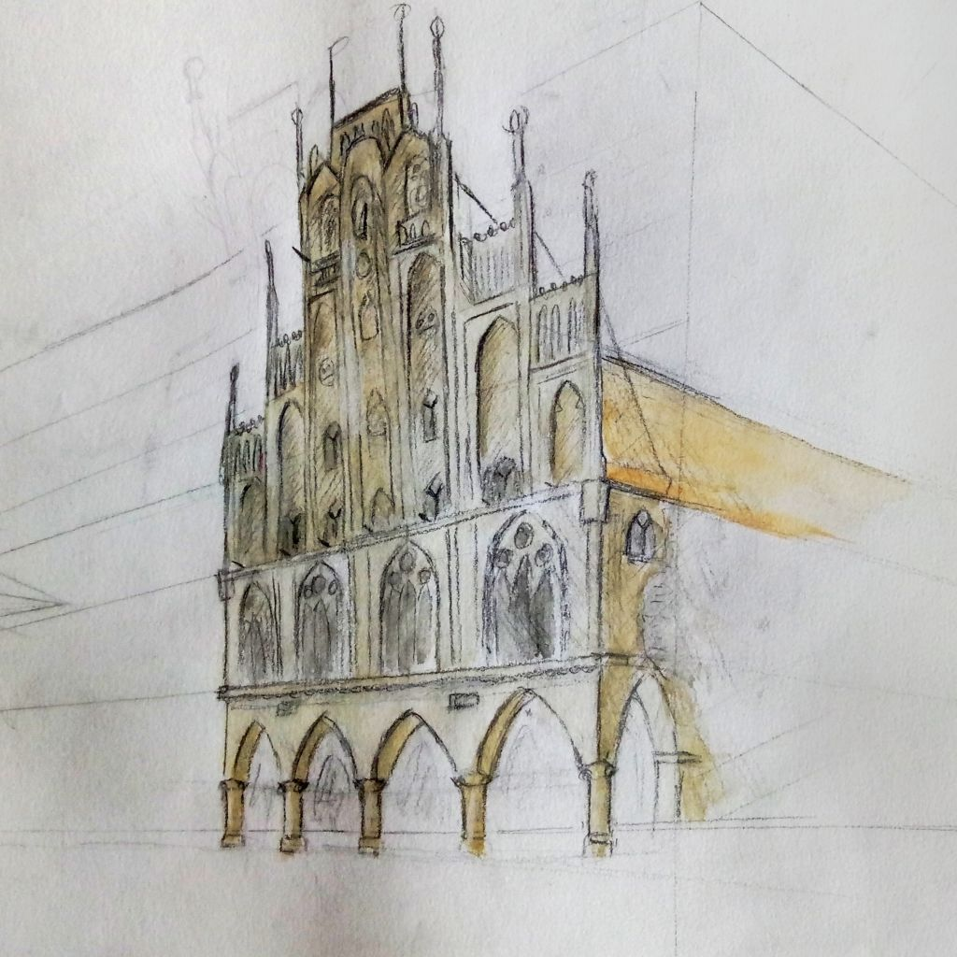
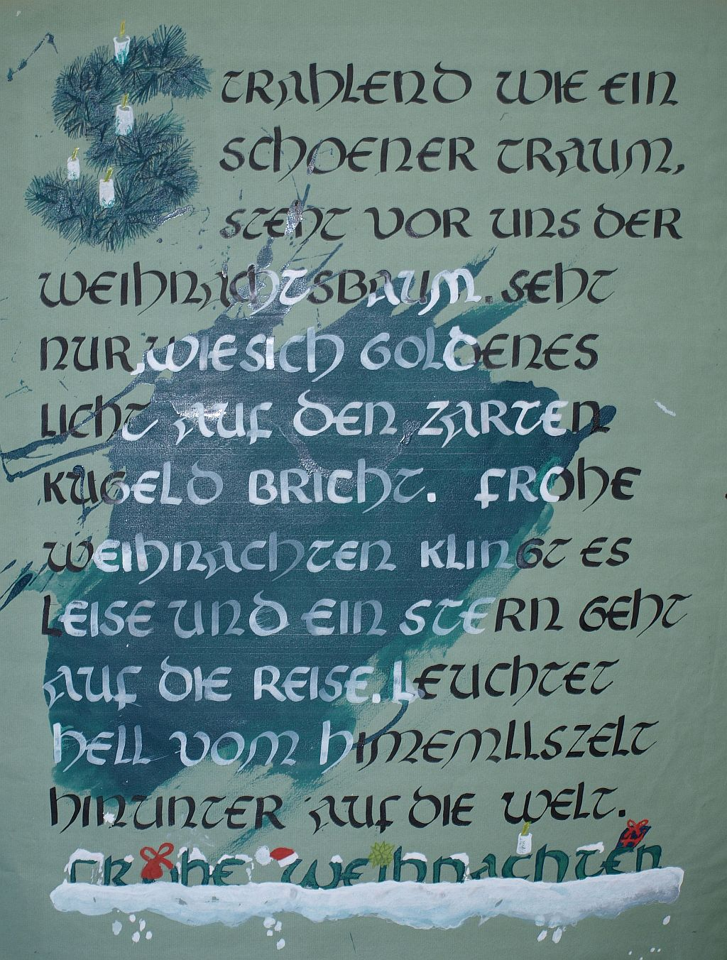
Wahlpflichtfach Kunst
Jahrgangsstufe 8
Themen 2. Halbjahr: Romanik und Gotik unter dem Aspekt Farbe und Räumlichkeit / Typografie

Slide 8
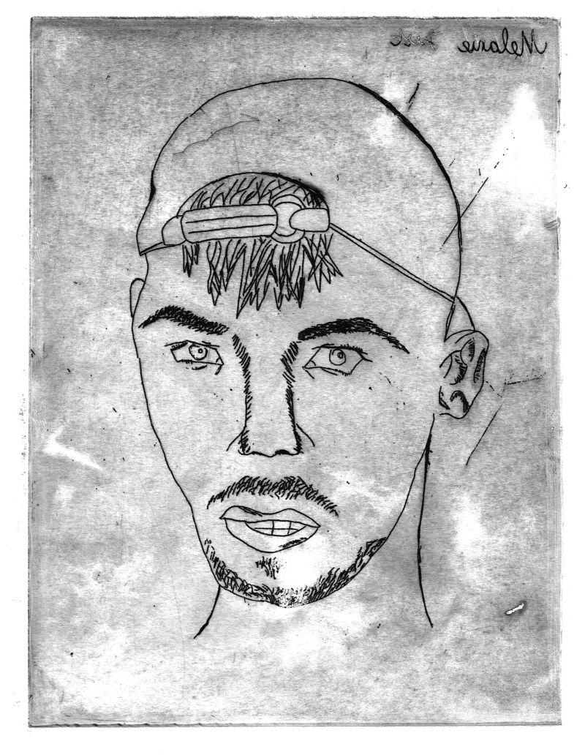
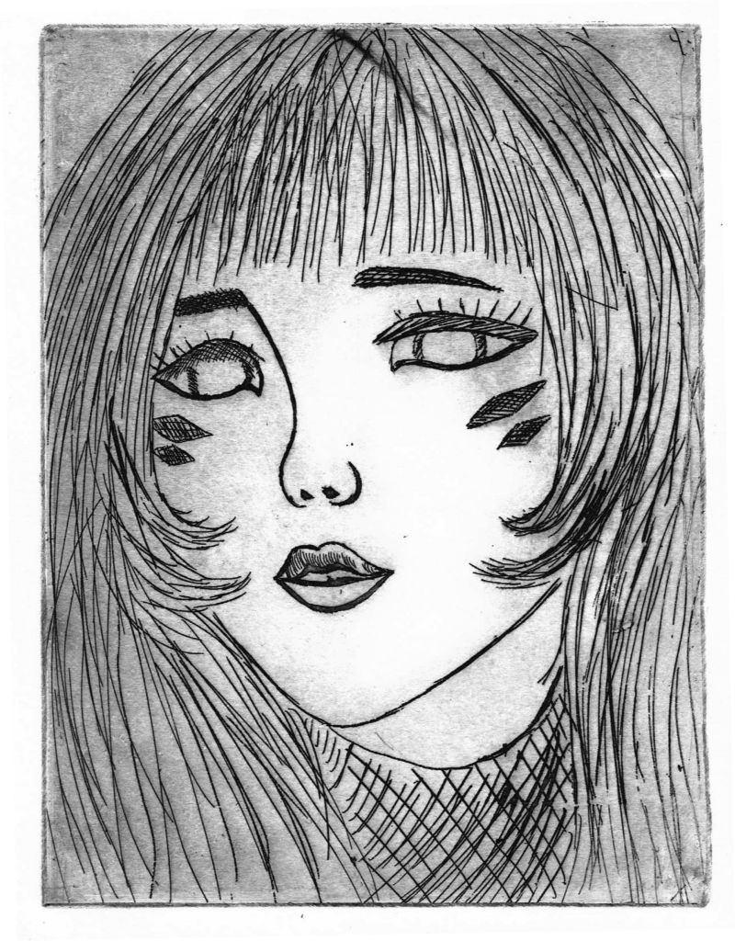
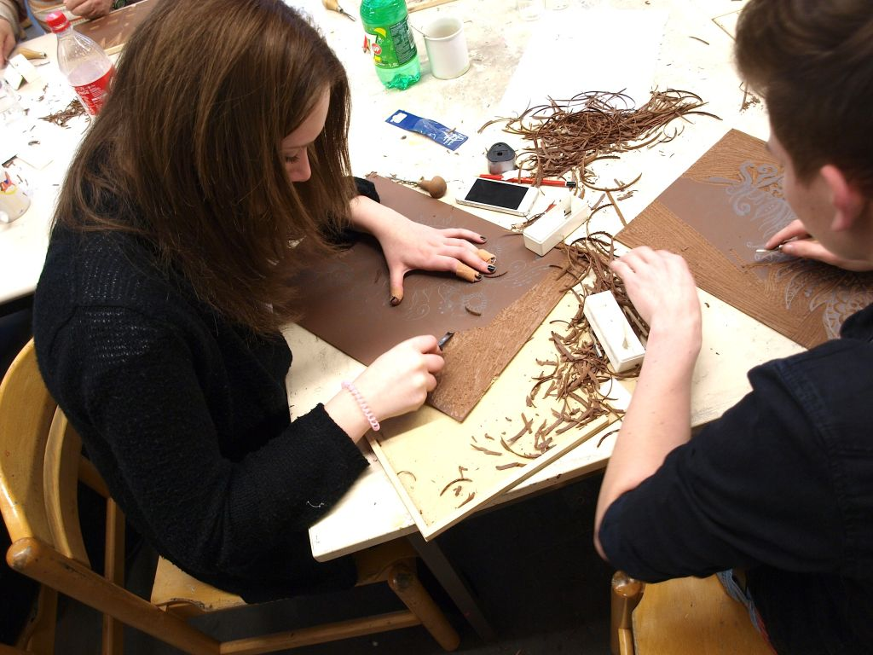
Wahlpflichtfach Kunst
Jahrgangsstufe 9
Themen 1. Halbjahr: Drucktechnik; Hoch-, Flach- und Tiefdruck
Der Hochdruck: Holzschnitt
Arbeit am
Linolschnitt
Der Tiefdruck: Strichätzung mit Plattenton

Slide 9
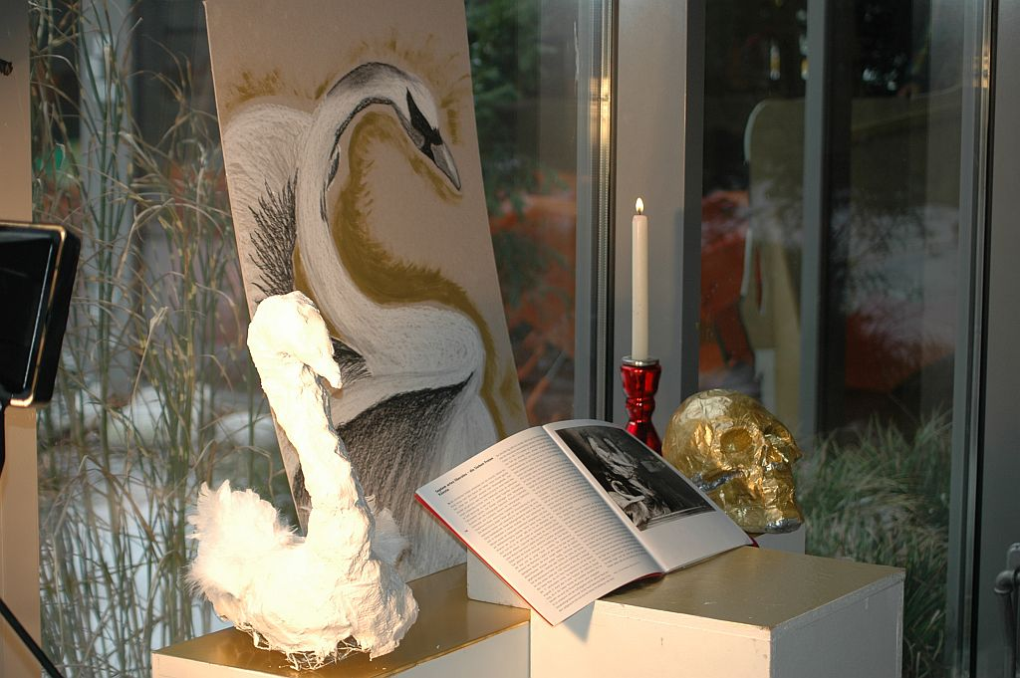
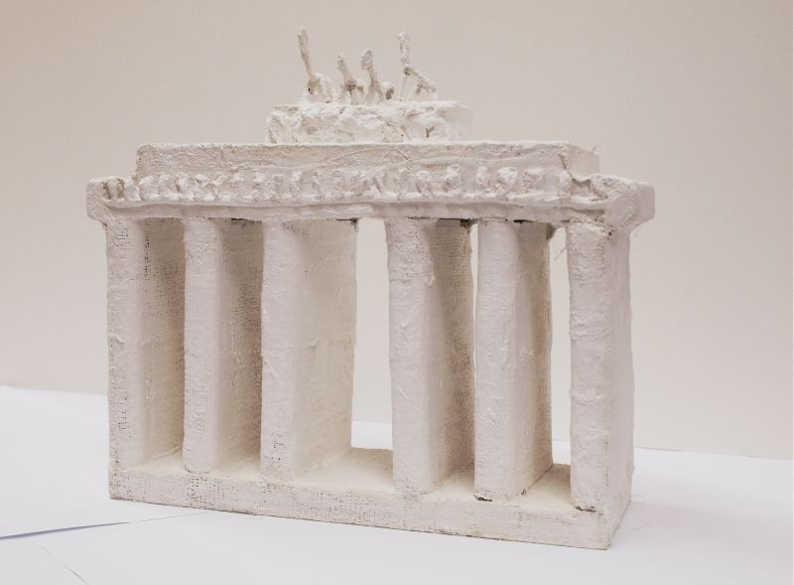
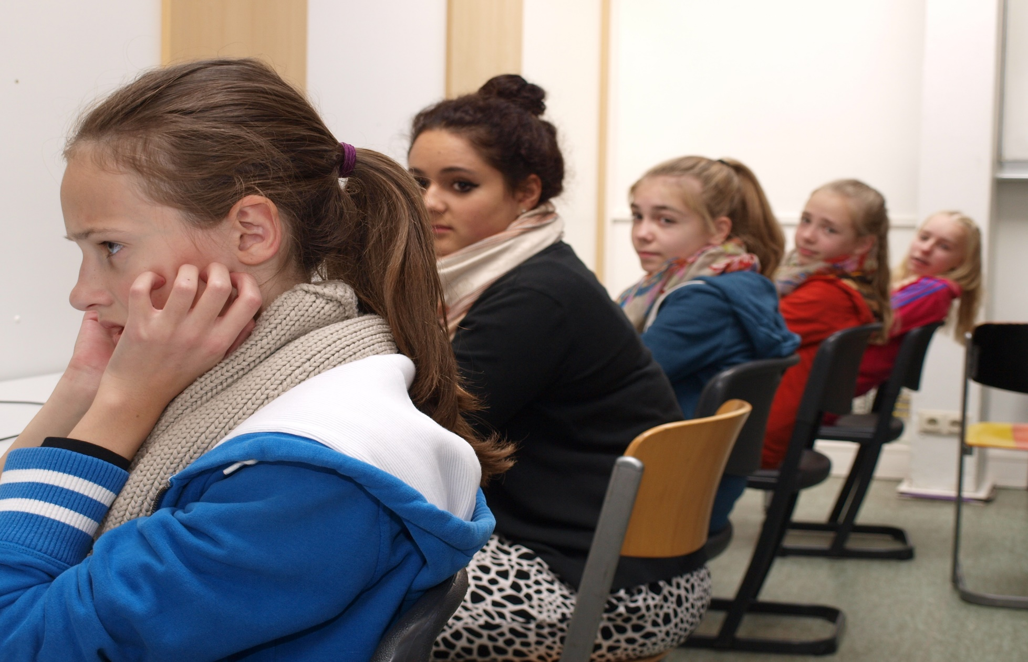
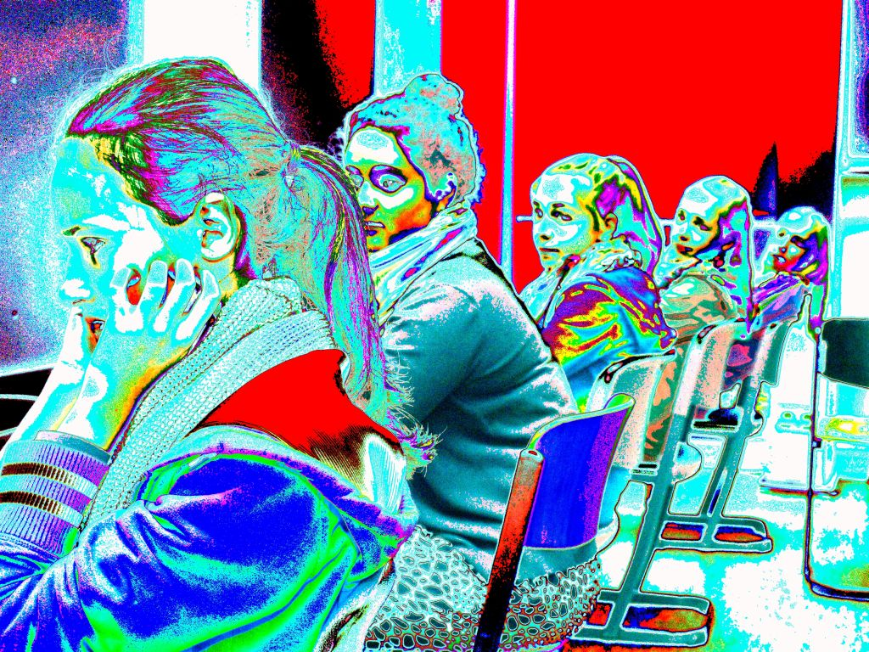
Wahlpflichtfach Kunst
Jahrgangsstufe 9
Themen 2. Halbjahr: Kunstepochen Renaissance und Barock / Bildhauerei / Anfänge der digitalen Bildbearbeitung

Slide 10
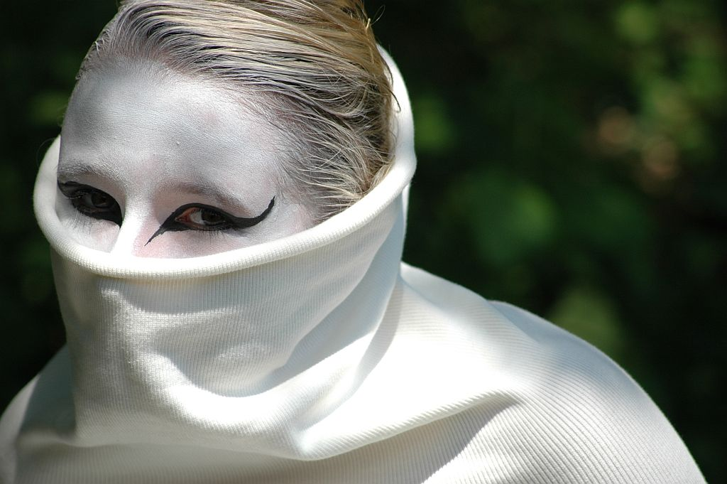
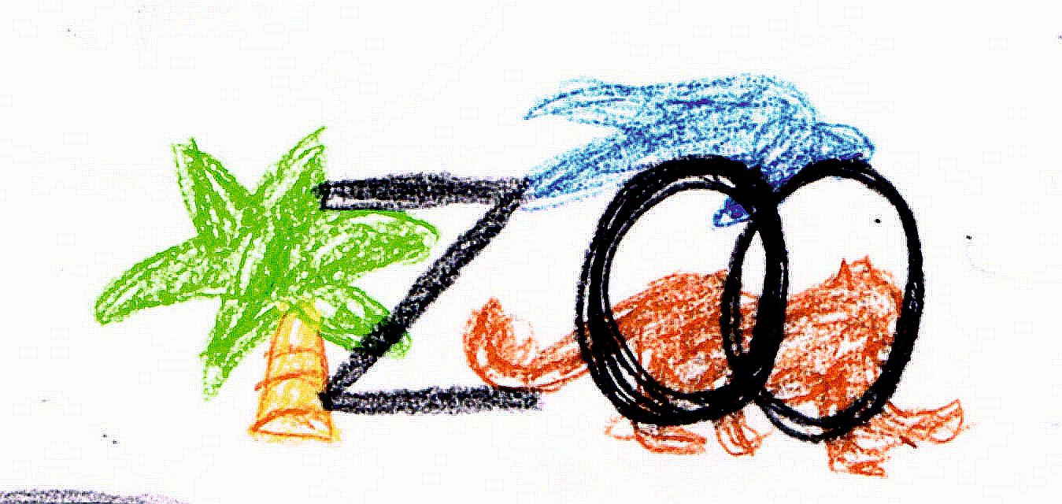
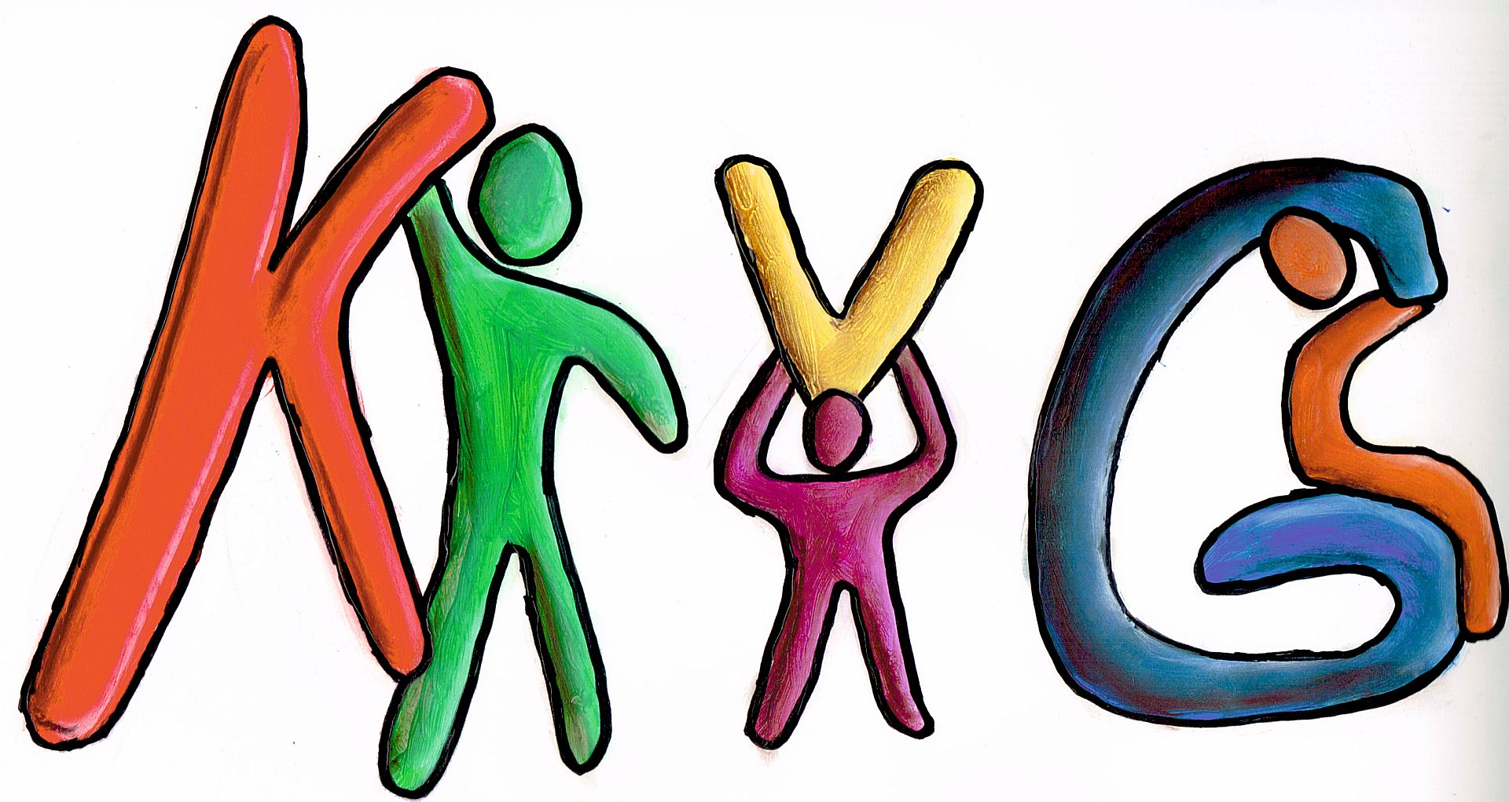
Wahlpflichtfach Kunst
Jahrgangsstufe 10
Themen 1. Halbjahr: Fotografie / Bildbearbeitung mit professionellem Grafikprogramm / Geschichte des Logos - Logoentwicklung

Slide 11
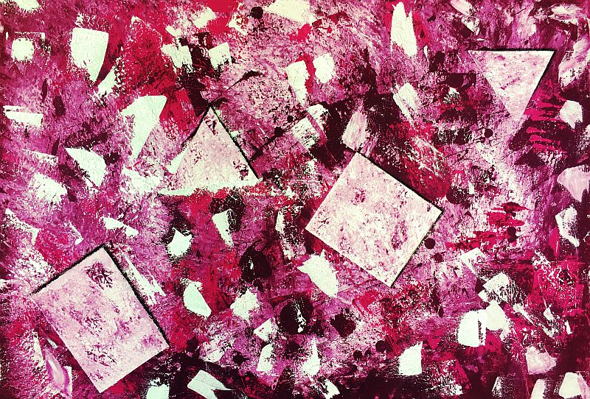
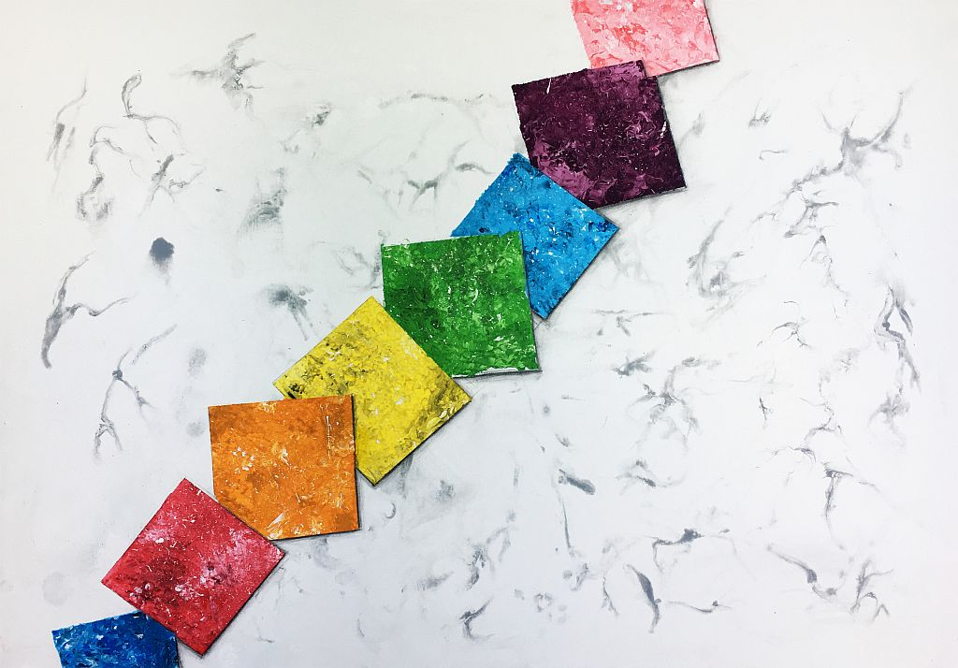
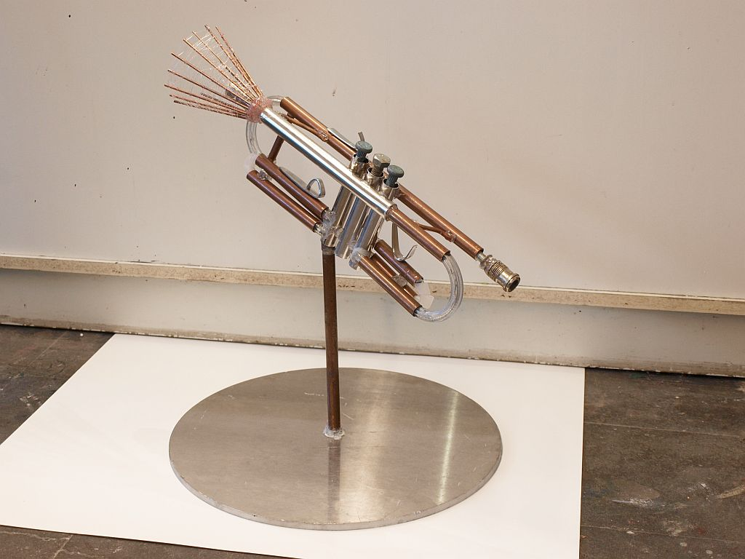
Wahlpflichtfach Kunst
Jahrgangsstufe 10
Themen 2. Halbjahr: Design und Layout / Kunstepochen der Moderne
Typografiemodulation für ein Layout
Beispiele aus der Epoche der Moderne
Musikinstrumente aus Metall- und Kunststoffschrott

Slide 12
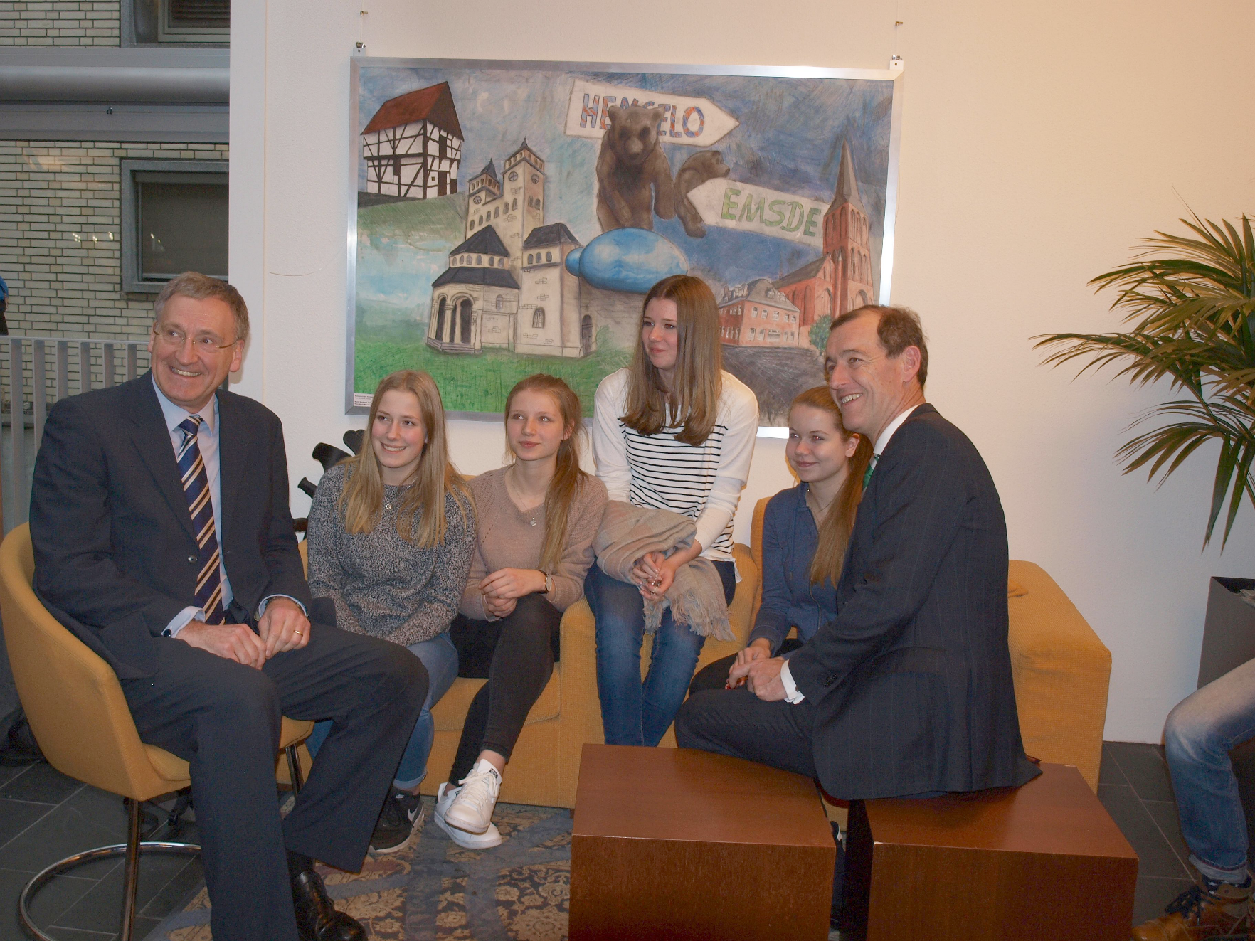
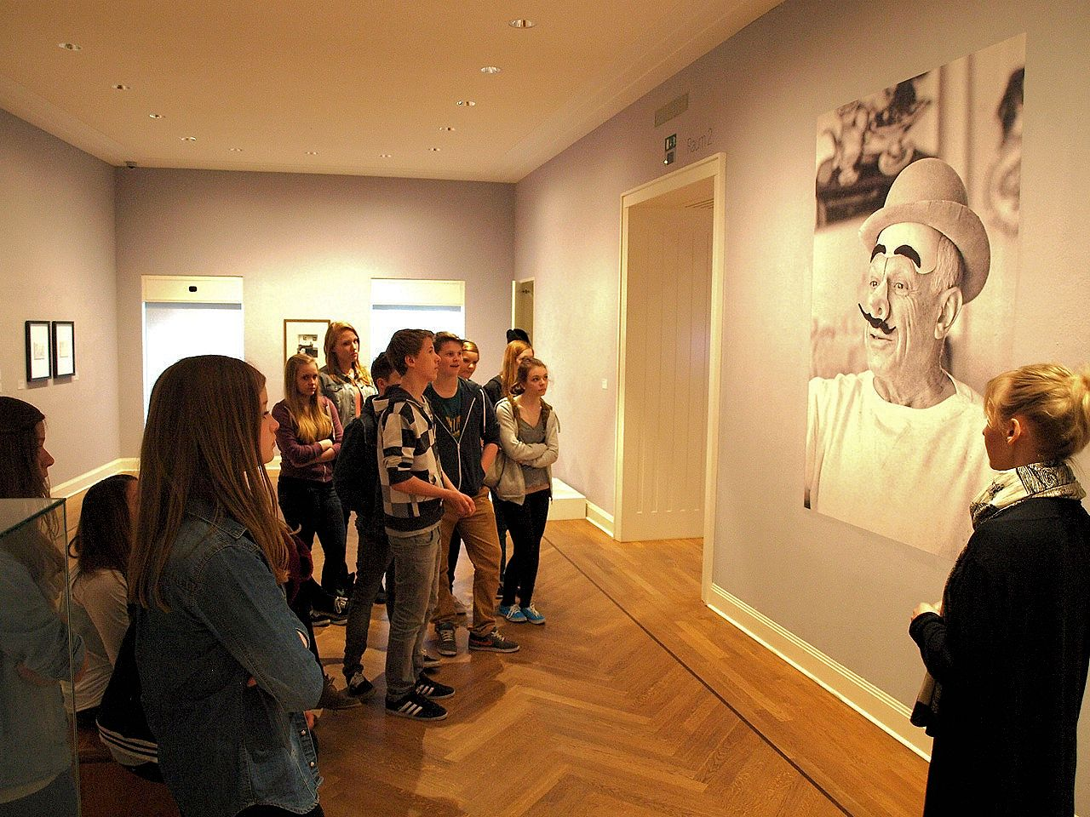
Zu diesem regulären Lehrplan gibt es noch eine Menge weiterer
Unternehmungen und Projekte, die aus dem Differenzierungsunterricht
mehr als nur ein Schulfach machen:
Museumsbesuche
Ausstellungen (mit Prominenz)

Slide 13
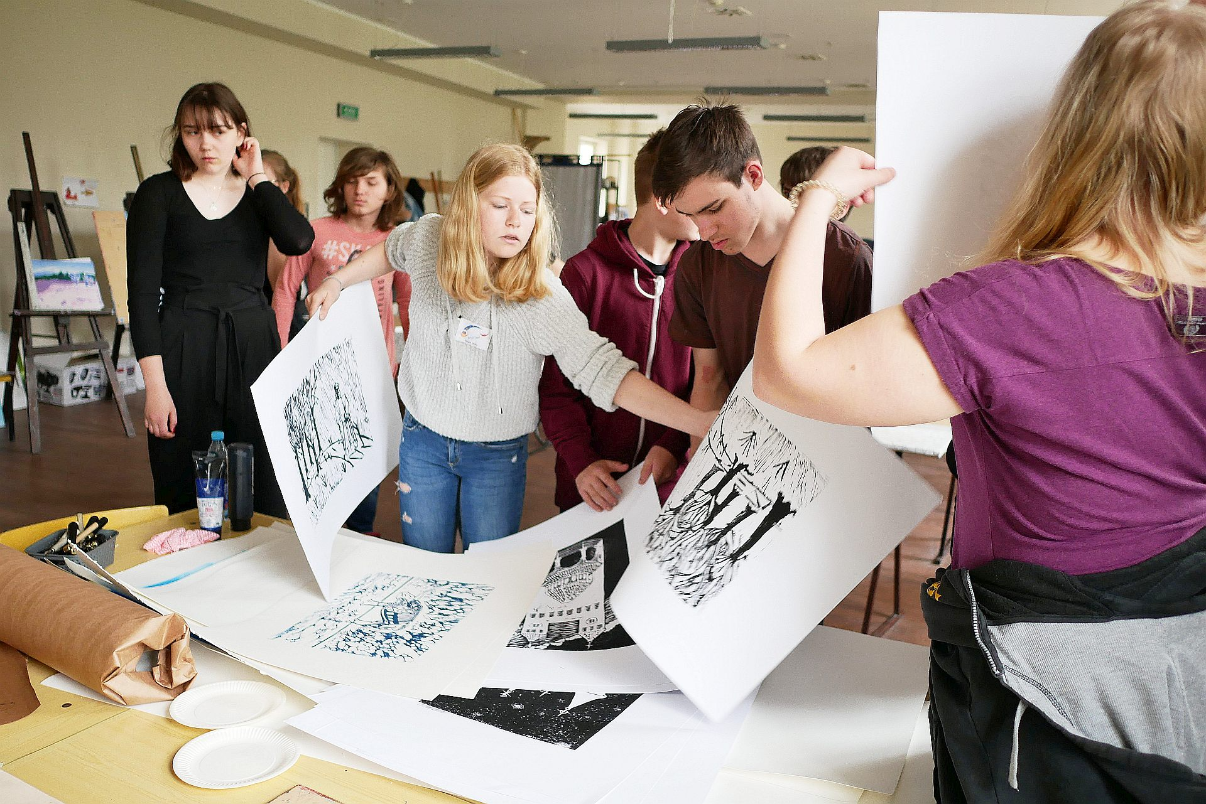
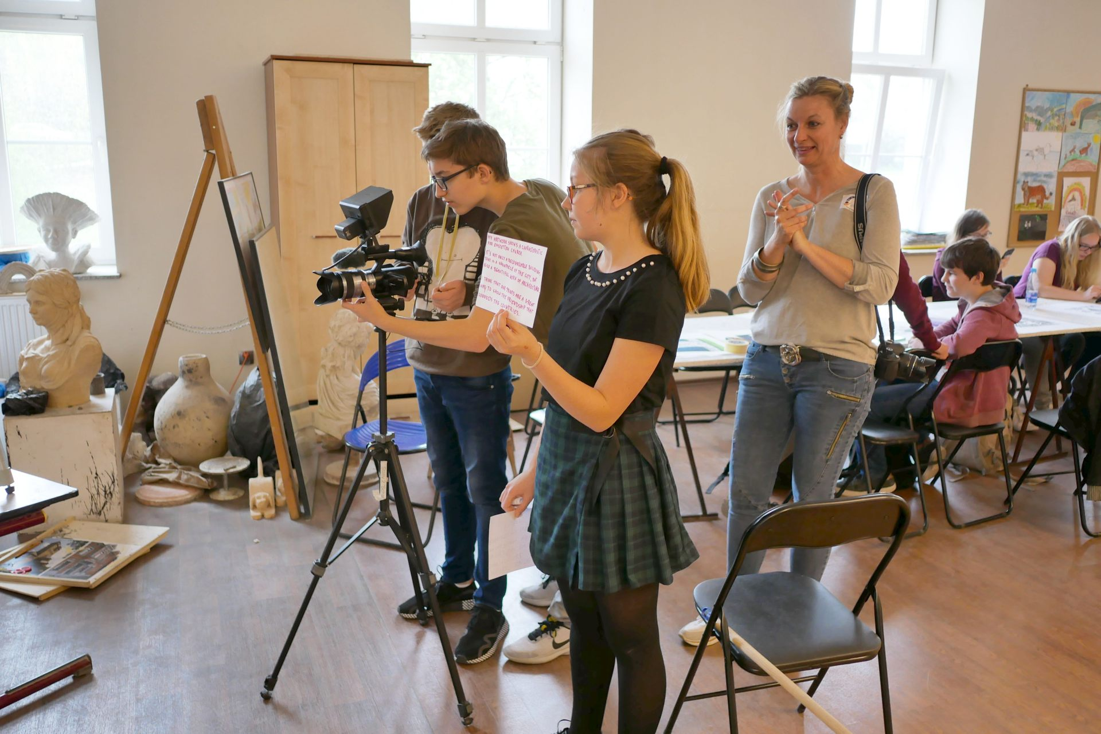
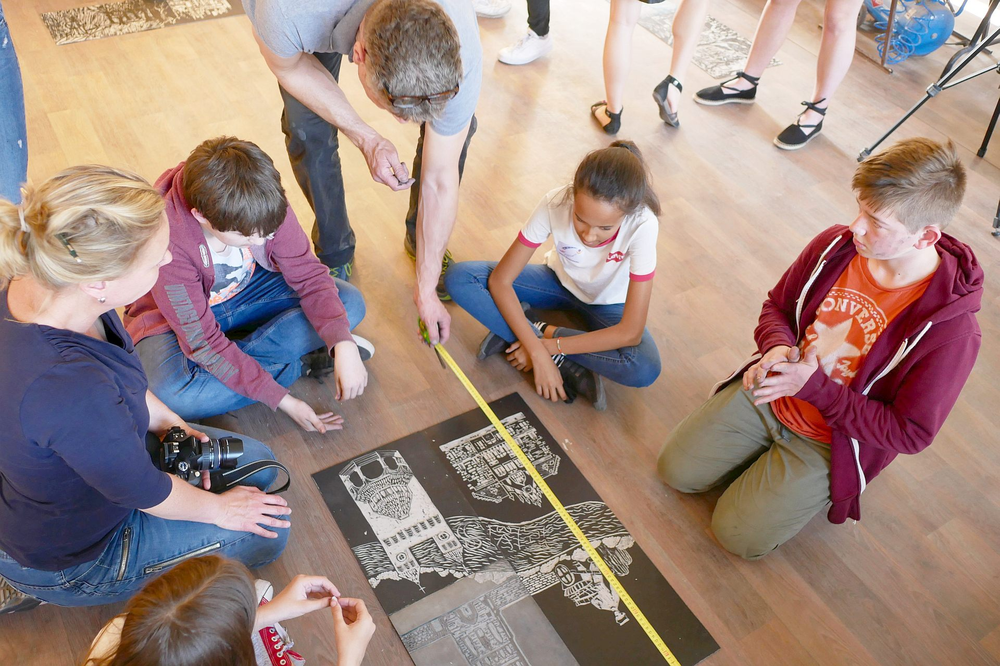
Projekte mit Partnerstädten wie zum Beispiel hier das
Druckgrafikprojekt pARTner in Polen...

Slide 14
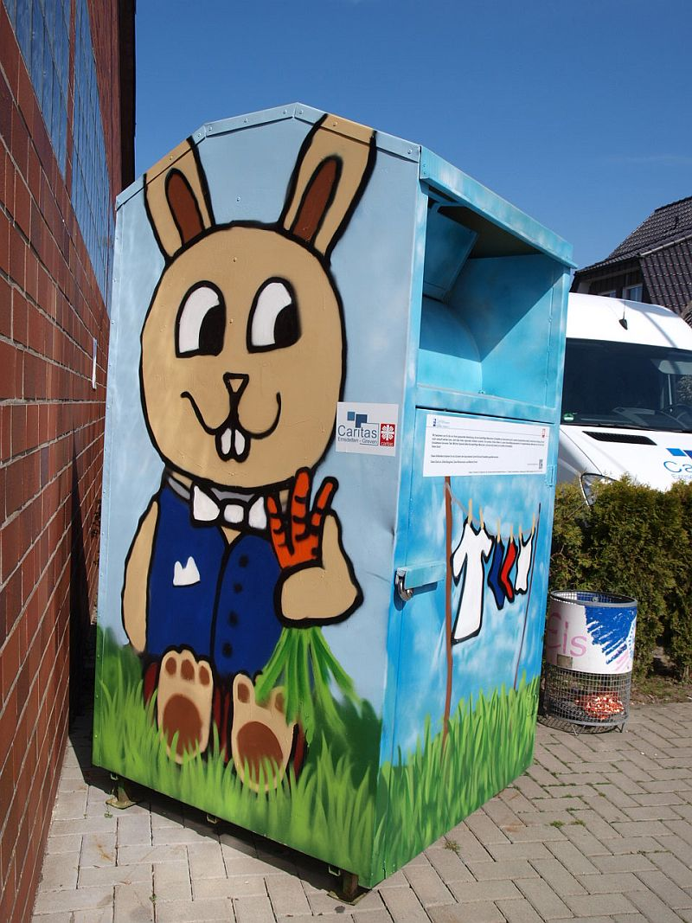
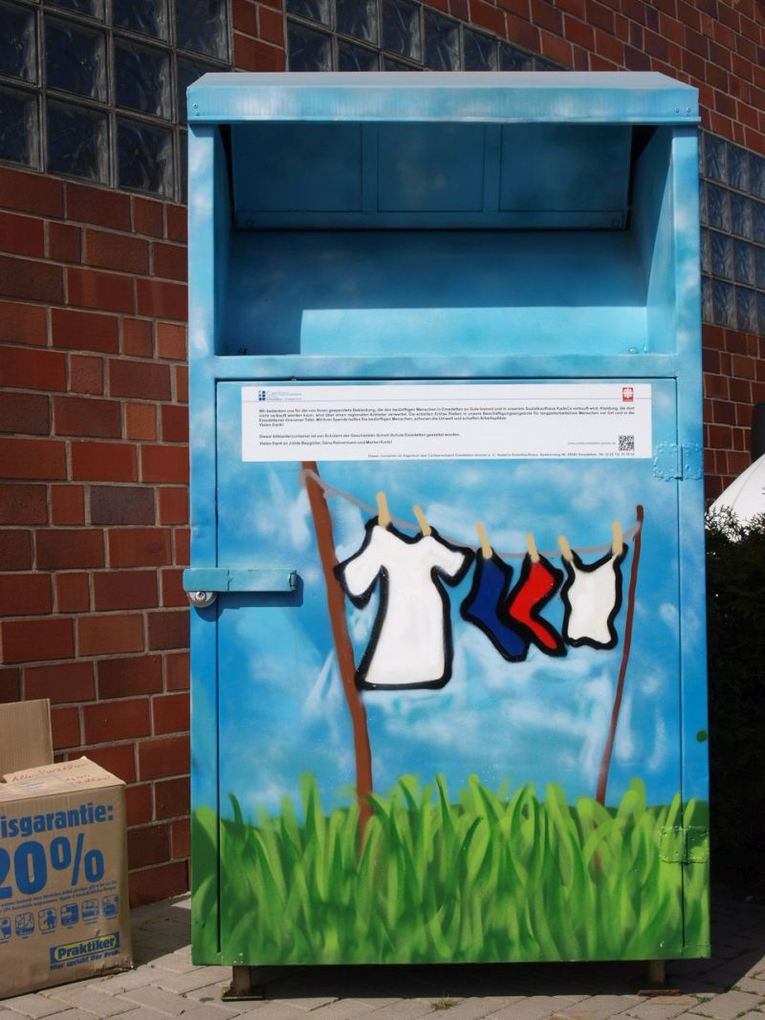
… ein Street-art-Projekt mit dem Caritasverband Emsdetten-Greven ...

Slide 15
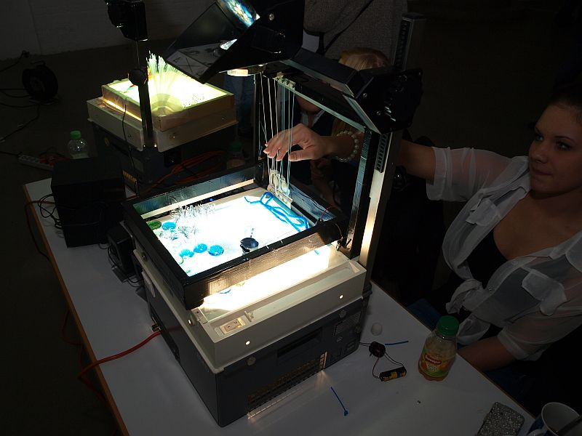
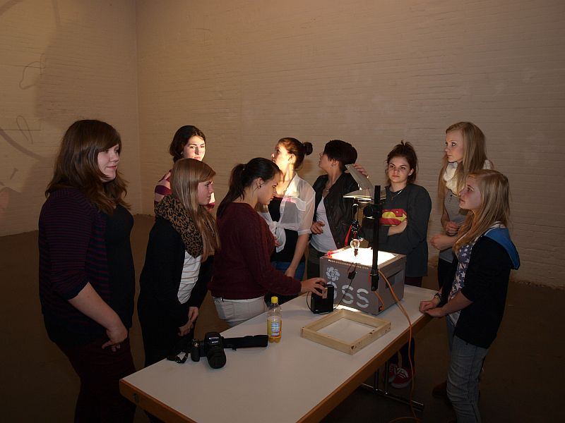
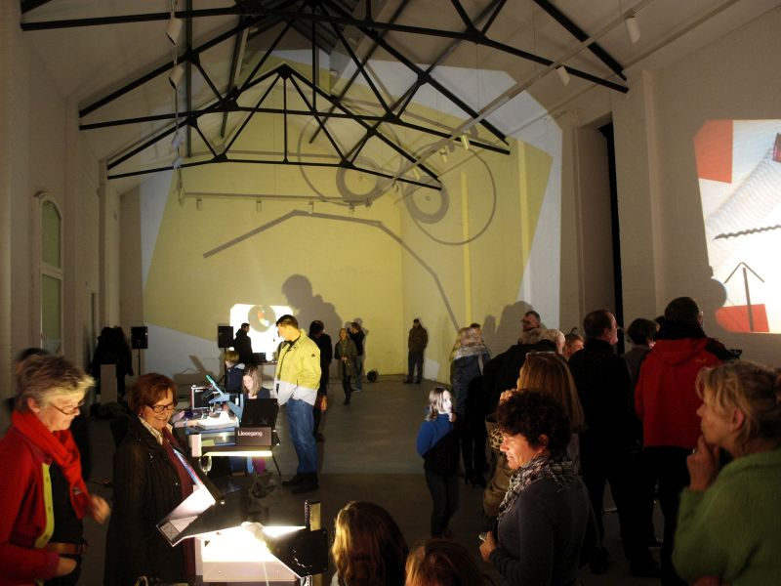
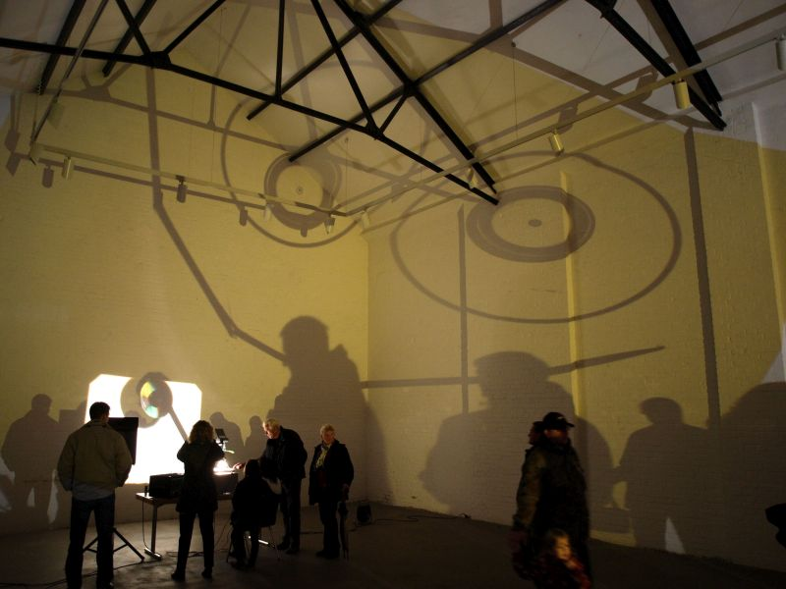
… oder ein Lichtkunstprojekt mit internationalen Künstlern und
anschließender Ausstellung in der Galerie Münsterland.

Slide 16
Wahlpflichtfach Kunst – was fange ich damit an??
Nach der Klasse 10 gibt es die Möglichkeit, an einem Berufskolleg oder einem
Gestalterisch-Technischen Gymnasium mit Schwerpunkt Gestaltung die
Fachhochschul- oder allgemeine Hochschulreife zu erlangen. Oft wird hier eine
duale Ausbildung angeboten. Das heißt, während man sein Fachabitur oder Abitur
erwirbt, wird zeitgleich eine Ausbildung zum Mediengestalter oder zum Gestaltungs-
assistenten absolviert. Wenn danach also noch ein Studium angestrebt wird, hat
man eine Ausbildung auf jeden Fall schon einmal sicher.
Wenn eine Ausbildung angestrebt wird, sollte man sich klar sein, dass bei weit
über 40 Berufen (z.B.: Holzbildhauer, Textilgestalter, Bühnenmaler, Steinmetz,
Kulissengestalter, Kameraassistent, Veranstaltungskaufmann/-Frau
Maskenbildner, Steinmetz, Kunstschmied, Gartengestalter, Maler
und Lackierer, Schauwerbegestalter, Fotograf, Bildretuscheur,
Mediengestalter, Drucker, Schreiner, Werkzeugmacher, Friseur, Werbekaufmann..)
fundierte Kenntnisse im künstlerisch-gestalterischen Bereich eine Bedingung oder
aber zumindest gern gesehen sind.

Slide 17
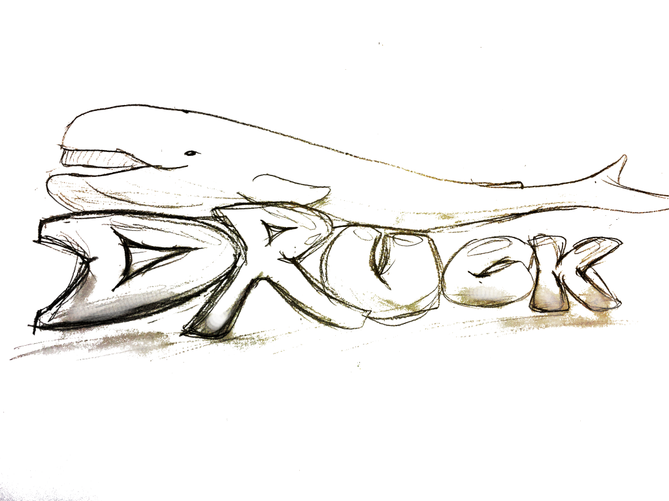
Voraussetzung an der Teilname am Wahlpflichtfach Kunst ist ein auffällig großes Interesse am Fach Kunst in den Jahrgangsstufen 5 und 6 mit entsprechenden Noten – ein Befriedigend sollte es schon sein. Aber auch Kenntnisse in Mathematik und Naturwissenschaften und Experimentierfreudigkeit sind von Vorteil. Sind Sie sich unsicher, wenden Sie sich an den Kunstlehrer zu einem Beratungsgespräch.
Vor allem sollte Ihr Kind Spaß an diesem Fach haben! denn nur mit
Zeichnung: Georg Akulitsch, Jhg. 7
kommt man nicht weit!

